Slide 1
FACILITANDO O ACESSO A DERMATOLOGIA SOB A COORDENAÇÃO DA ATENÇÃO PRIMÁRIA EM ALTO GARÇAS – MT
Naipy Abreu Brunozi - Apresentadora
Fabiana Cristina Oliveira
Alto Garças - MT
Notes:
Para usar este slide de animação de título com uma nova imagem, basta 1) mover a forma semitransparente superior para o lado, 2) excluir a imagem do espaço reservado, 3) clicar no ícone da imagem para adicionar uma nova imagem, 4) mover a forma semitransparente de volta à posição original, 5) atualizar o texto no slide.

Slide 2
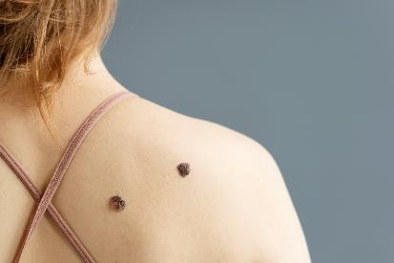
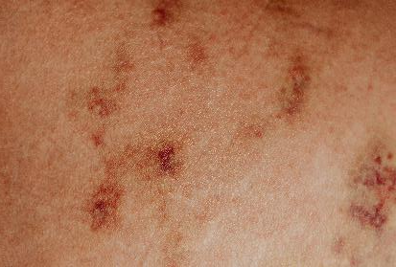
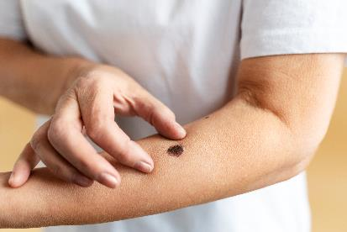
Introdução
A carteira de serviços da APS abrange o manejo das condições dermatológicas, para os quais a triagem por meio da teledermatologia pode ser muito conveniente. A adoção desse serviço melhora a resolutividade, especialmente em contextos de dificuldades de acesso à especialidade.
Motivação: ampliar o acesso da população alto-garcense ao serviço de dermatologia, garantindo a integralidade do cuidado, otimizando recursos e fortalecendo a APS.
Relevância do trabalho:
evitar encaminhamentos de casos que podem ser resolvidos na APS;
reduzir e sobrecarga dos serviços especializados,
priorizar pacientes com suspeitas de câncer de pele;
aliviar a demanda reprimida por atendimentos dermatológicos.
promover a adesão ao serviço no estado.
BRUNOZI, N B et al. Uso dos serviços de telessaúde na Atenção Primária à Saúde na Macrorregião Sul Mato-Grossense. Revista Portal: Saúde e Sociedade, v. 8, n. Especial, 2023.
Fonte: FREEP!K

Slide 3
Objetivos
Objetivo geral:
Descrever a experiência do município com a inclusão da teledermatologia no manejo de queixas dermatológicas na Atenção Primária à Saúde.
Objetivos específicos:
Estimar a quantidade de encaminhamentos evitados para a atenção secundária.
Verificar quais são as dermatoses mais frequentes atendidas na atenção primária.
Fonte: FREEP!K

Slide 4
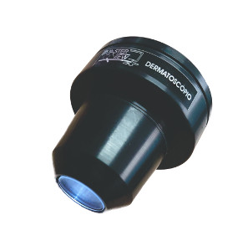
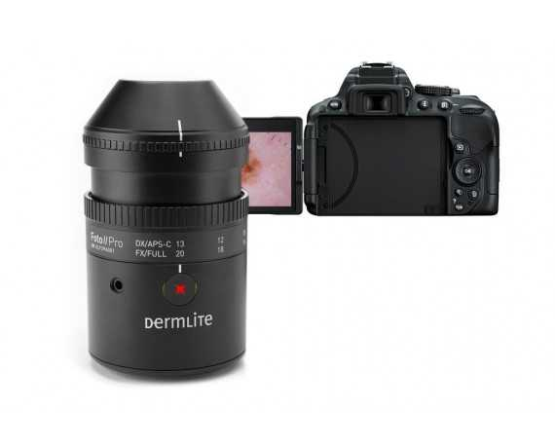
Metodologia
Período: janeiro a dezembro de 2024.
Adesão ao serviço de teledermatologia da UFSC por meio do Núcleo de Saúde Digital.
Aquisição de câmeras digitais e dermatoscópios.
Treinamento de médicos, enfermeiros e TE pela equipe de campo do núcleo estadual.
Fonte: Bioskin; Masterview.

Slide 5
Metodologia
72 horas
Fonte: https://telessaude.ufsc.br/teledermatologia/

Slide 6
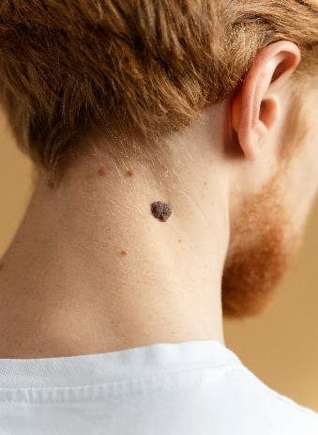
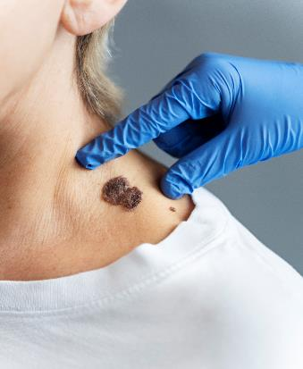
Resultados
Em 2024 foram atendidas 102 pessoas e examinadas 156 lesões de pele. Conforme protocolo da UFSC, as lesões são classificadas em:
Sem necessidade de intervenção
Tratamento pode ser realizado na APS
Necessária avaliação presencial
Câncer de pele não melanoma e melanoma, com recomendação encaminhamento com prioridade.
Fonte: FREEP!K

Slide 7
Resultados
Gráfico 1. Percentual de lesões de pele atendidas por teledermatologia na Atenção Primária, segundo a classificação de risco (N 156). Alto Garças, janeiro a dezembro de 2024.

Slide 8
Resultados
Gráfico 2. Percentual de lesões de pele atendidas por teledermatologia na Atenção Primária, segundo a necessidade de encaminhamento (N 156). Alto Garças, janeiro a dezembro de 2024.

Slide 9
Resultados
Gráfico 3. Percentual de lesões de pele atendidas por teledermatologia na Atenção Primária, segundo dermatose compatível (N 156). Alto Garças, Janeiro a dezembro de 2024.

Slide 10
Conclusão
A APS é fortalecida em seus atributos essenciais:
pois amplia o acesso ao serviço de dermatologia, garante a longitudinalidade e a integralidade, e ainda, adquire papel central na coordenação do cuidado. Colabora com a equidade ao reduzir desigualdades de acesso e identificar demandas prioritárias.
Experiência relevante para o contexto local e com impacto social, já que Alto Garças se encontra há duas horas de viagem de Rondonópolis e cinco horas de Cuiabá, viagens cansativas e até extenuantes para pessoas com condições de saúde debilitantes.
Os profissionais da APS também valorizam a estratégia que oferece solução e apoio para diagnóstico imediato.
A experiência é replicável para outros territórios no estado, especialmente aqueles mais remotos ou com alta demanda por doenças de pele.
Fonte: FREEP!K

Slide 11
Aos gestores e profissionais de Alto Garças que têm trabalhado para a adesão e continuidade dos serviços de saúde digital, bem como, para o fortalecimento da APS no município.
OBRIGADA!
Notes:
Para usar este slide de animação de título com uma nova imagem, basta 1) mover a forma semitransparente superior para o lado, 2) excluir a imagem do espaço reservado, 3) clicar no ícone da imagem para adicionar uma nova imagem, 4) mover a forma semitransparente de volta à posição original, 5) atualizar o texto no slide.

